Slide 1

Pemrograman Berorientasi Objek
Abstract & Interface

Slide 2




PENGENALAN
Pada saat kita mendengar kata yang masih umum seperti “Kendaraan”, maka apa yang terlintas dalam benak dan pikiran?

Slide 3
DEFINISI
Class Abstract adalah sebuah class yang masih dalam kondisi abstract, karena itu class abstract tidak dapat dibuat langsung menjadi sebuah objek.
Sebuah class agar disebut sebagai class abstract maka setidaknya memiliki satu atau lebih method abstract

Slide 4
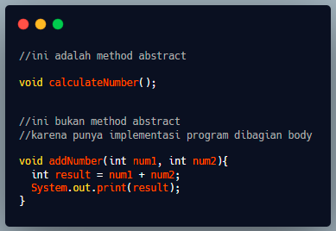
METHOD ABSTRACT
Method abstract adalah sebuah method yang tidak memiliki implementasi program atau tidak memiliki isi program, hanya berupa namanya saja

Slide 5
PENGGUNAAN
Class abstract biasanya digunakan sebagai class induk dari class-class yang lain. Class anak akan membuat versi konkrit dari class abstract.

Slide 6
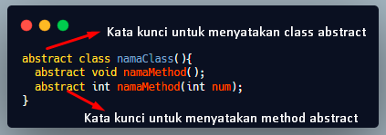
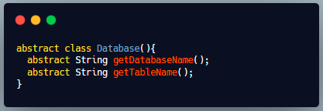
PEMBUATAN CLASS ABSTRACT

Slide 7
INTERFACE
Interface adalah sebuah konsep yang digunakan untuk menangani multiple inheritance (pewarisan pada banyak parent class).
Konsep multiple inheritance tidak diperbolehkan pada pemrograman Java, karena setiap child class adalah turunan dari 1 parent class. Oleh karena itu disediakan sebuah konsep interface untuk menggantikannya.

Slide 8
PERBEDAAN INTERFACE DAN ABSTRACT
Pada class abstract dapat membuat properti atau variabel sedangkan interface hanya variabel dan konstanta harus beserta inisialisasi value
Pada class abstract dapat mengimplementasikan kode method seperti class biasa, sedangkan interface harus menggunakan default

Slide 9
PERBEDAAN INTERFACE DAN ABSTRACT
Pada class abstract dapat memiliki member private dan protected sedangkan interface harus public atau default semua
Class abstract diimpelentasikan dengan pewarisan (extends) sedangkan interface menggunakan implements

Slide 10
ATURAN PENULISAN INTERFACE
Menggunakan keyword interface
Pembuatan variabel harus disertai inisialisasi value nya, seperti int MAX_VOLUME = 100, tidak boleh jika hanya int MAX_VOLUME saja
Class yang mengimplementasikan interface, harus mengimplementasikan semua method yang dimiliki oleh interface, tidak boleh kurang.

Slide 11
ATURAN PENULISAN INTERFACE
Jangan memberikan modifier private ataupun protected pada method dan konstanta yang ada di dalam interface.
Interface tidak bisa dibuat objek instance-nya dengan kata kunci new.
6. Cara mengimplentasikan class interface menggunakan keyword implements

Slide 12
SELESAI
Notes:
In Slide Show mode, select the arrows to visit links.

